Slide 1

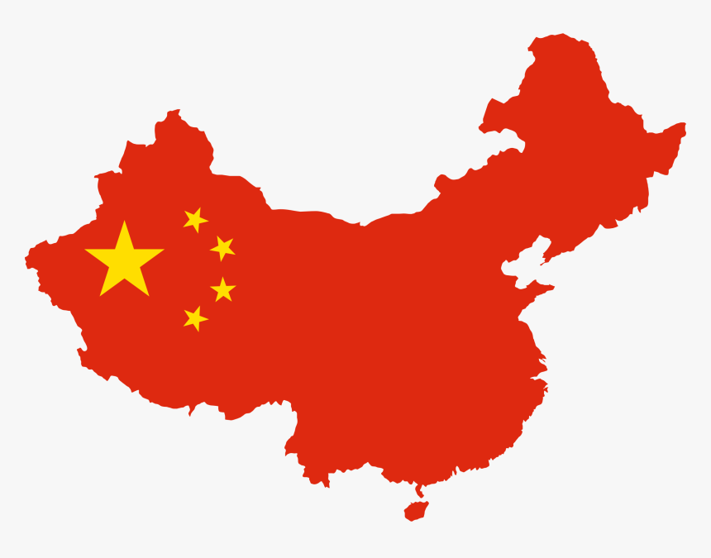
Kina

Slide 2

reljefna izdvojenost
tradicionalno zatvorena zemlja-politika samodovoljnosti ( do kraja 20 st.)
obrana od Mongola

Slide 3
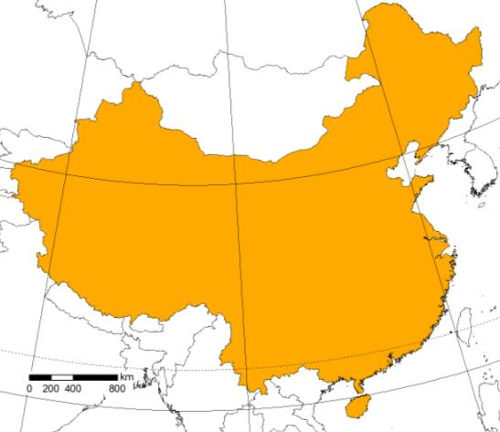
Veličina i položaj
9,6 milijuna km²
Površinom najveća zemlja Azije
Četvrta zemlja svijeta
Povoljan položaj → sjeverni umjereni pojas, zapad Tihog oceana
Sjeverna obratnica
Tihi
ocean
Notes:
http://www.skole.hr/veliki-odmor/sirom-svijeta?news_id=3265
http://www.svjetskiputnik.hr/putovanja/pregled/zemlja/44-kina

Slide 4
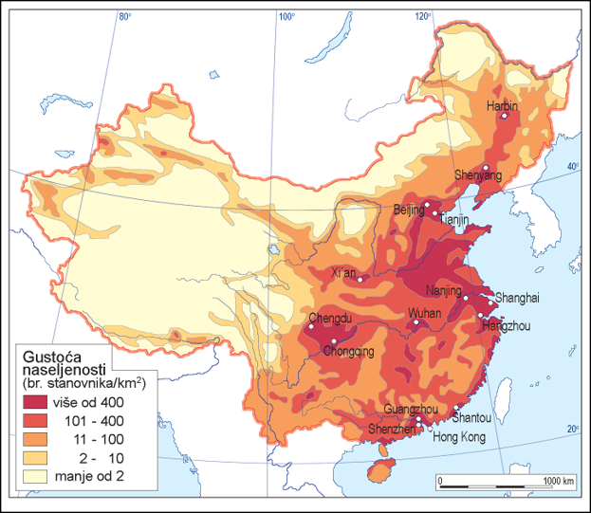
Prostori u unutrašnjosti rijetko naseljeni
Notes:
http://chartsbin.com/view/1712

Slide 5
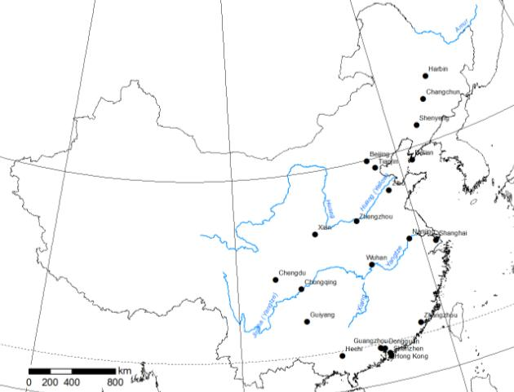
Uža Kina
Istočni dio Kine
Žarište civilizacije
Gusto naseljena
Gospodarski razvijenija
Prevladavaju Kinezi
Pod utjecajem monsuna
Okosnica naseljenosti – Velika Kineska nizina
Notes:
https://www.princeton.edu/~achaney/tmve/wiki100k/docs/Mainland_China.html

Slide 6
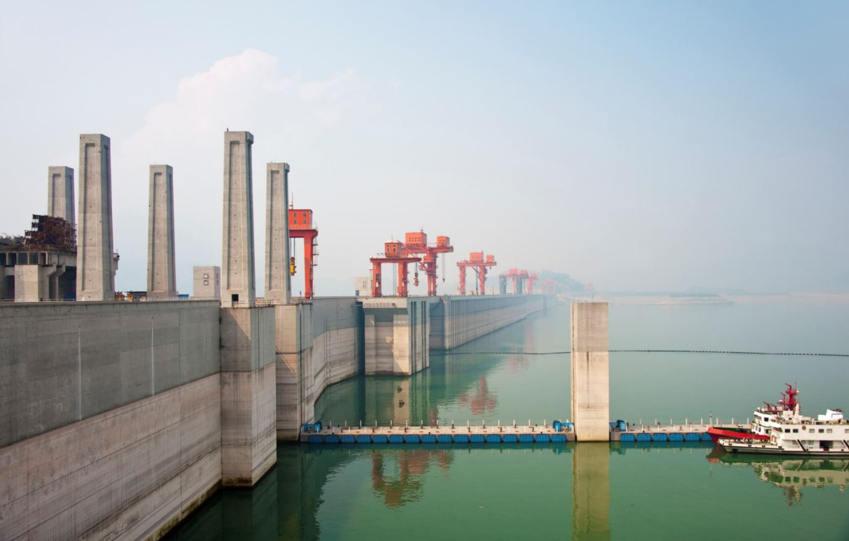
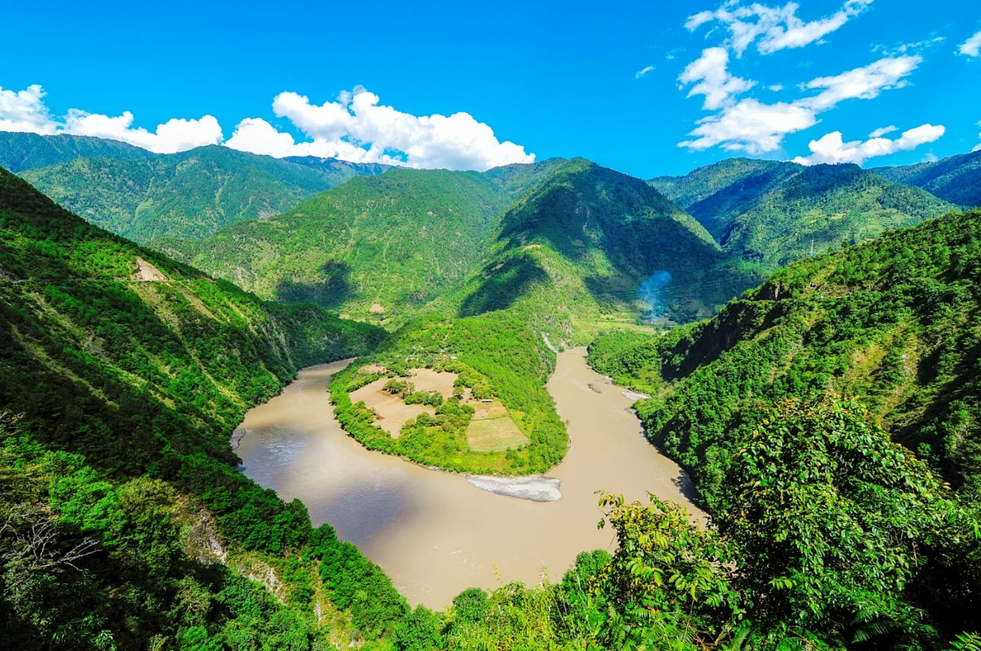
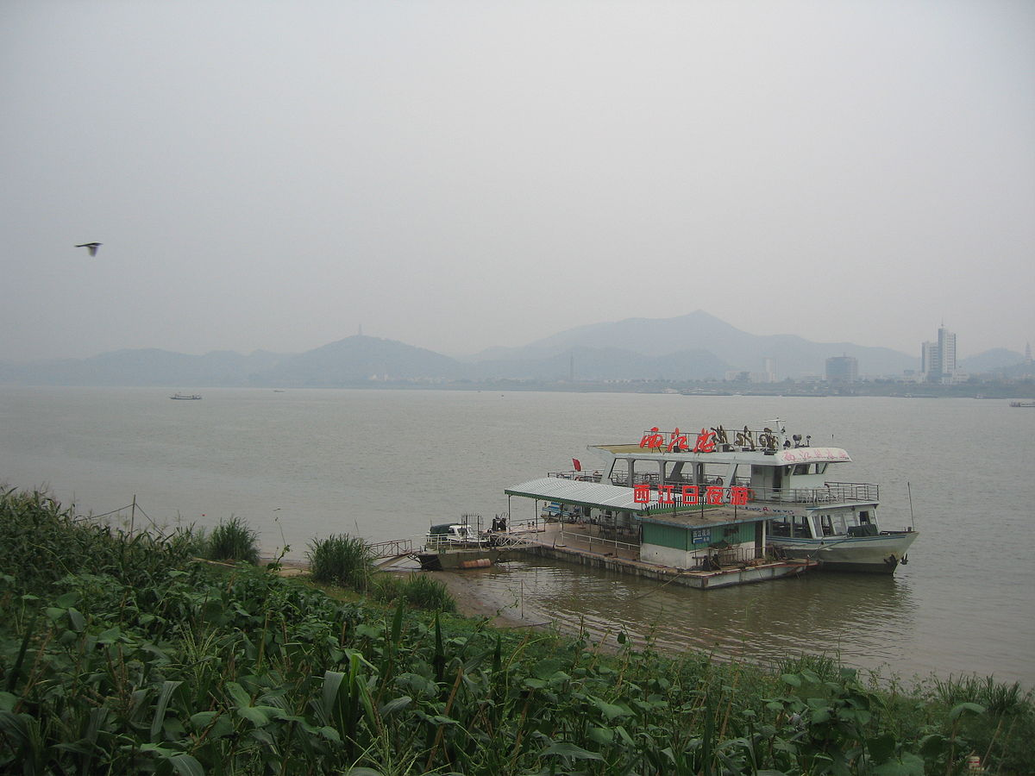
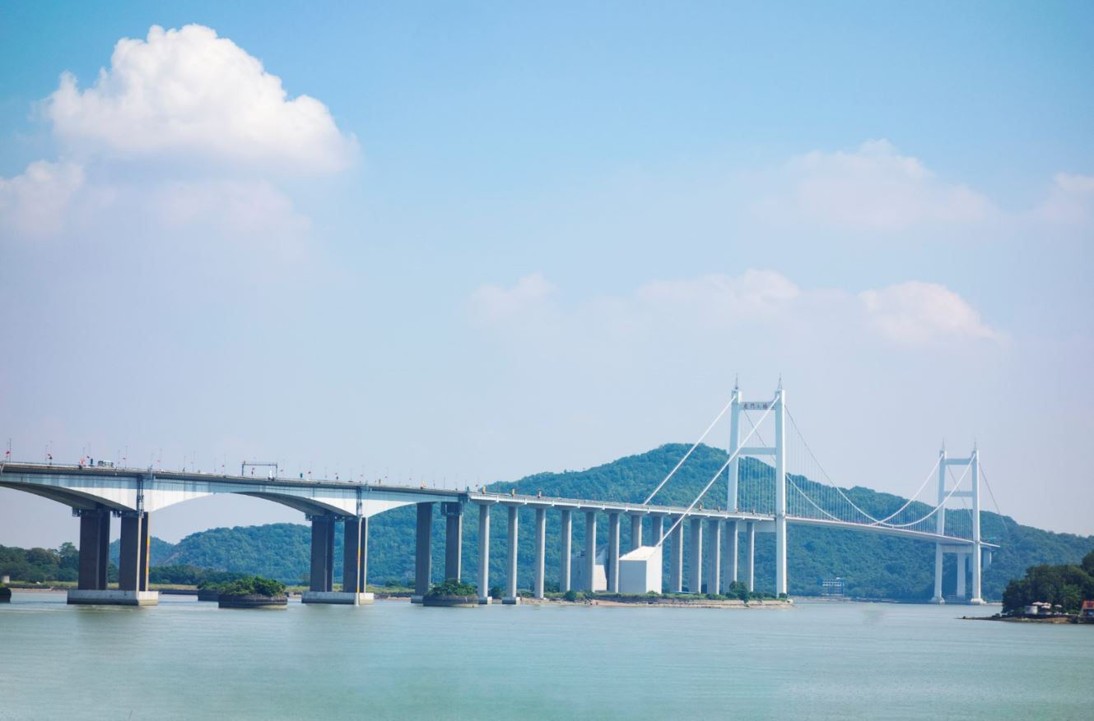
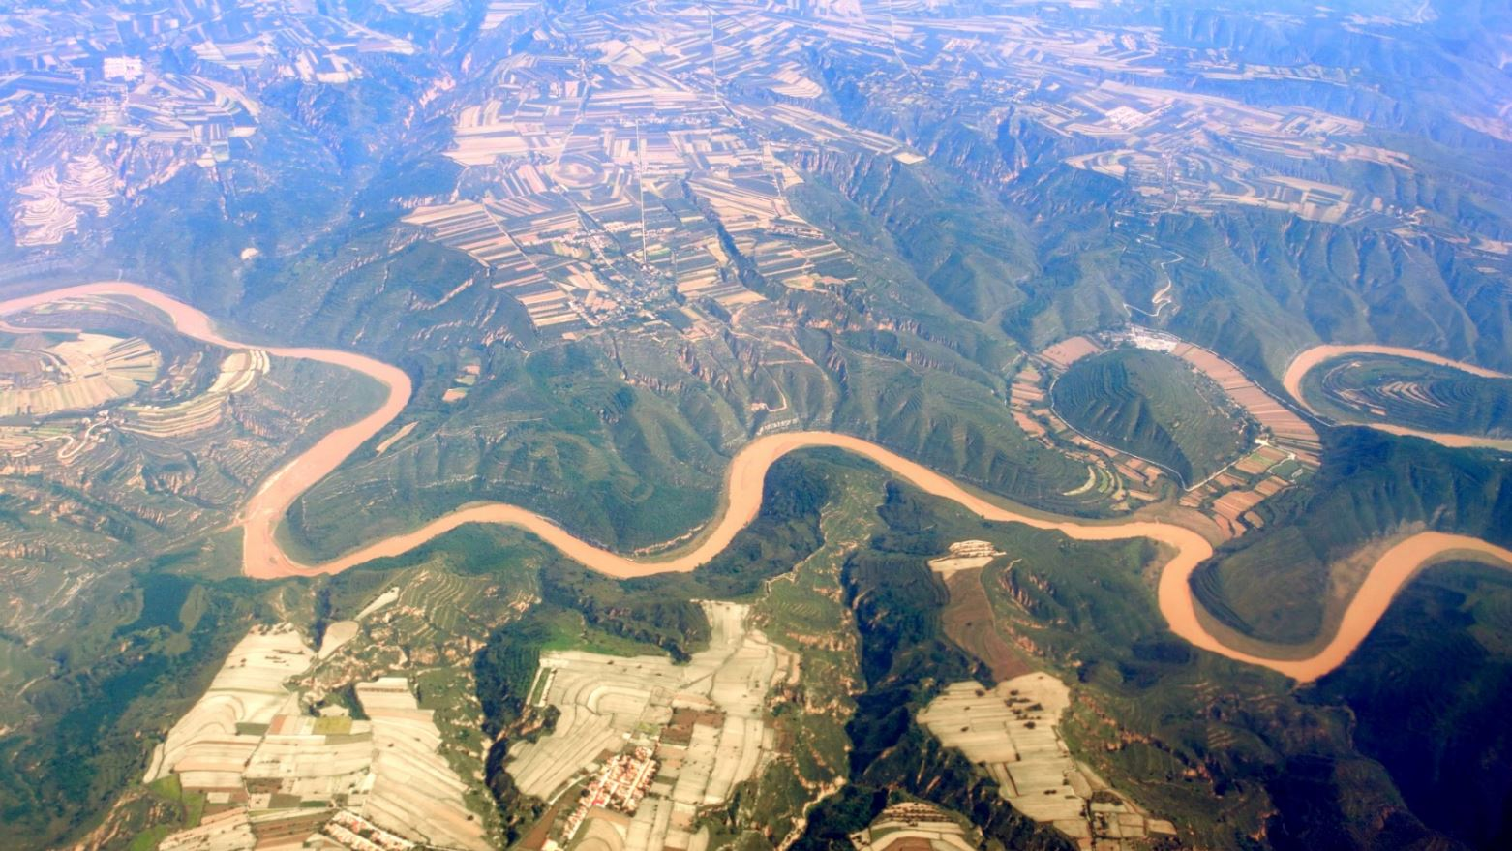
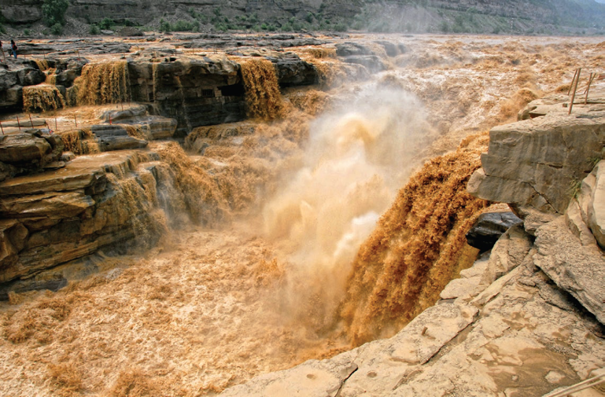
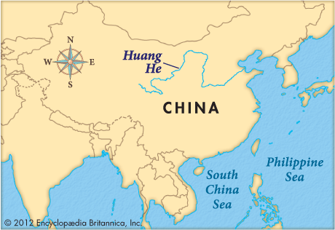
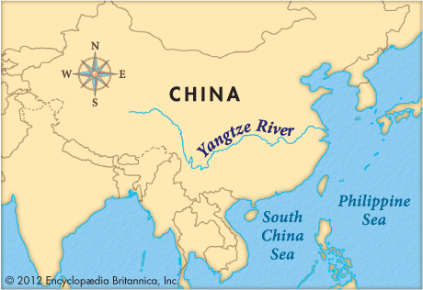
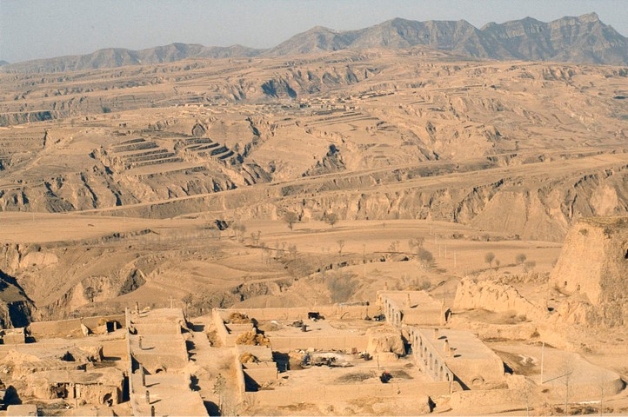
Prapor (les)
Žućkasti nanos sastavljen od čestica prašine nanesenih vjetrom s ruba nekadašnjeg ledenog pokrova.
Na njemu nastaje vrlo plodno tlo
Praporni ravnjaci
RIJEKE:
Huang He ili Žuta rijeka
Chang Jiang ( Yangtze ) ili Duga rijeka
Xi Jiang ili Zapadna rijeka
Zhu Jiang ili Biserna rijeka
najveća hidroelektrana na svijetu - Tri klanca
Notes:
http://proleksis.lzmk.hr/42488/
http://www.worldbank.org/en/news/feature/2007/03/15/restoring-chinas-loess-plateau
http://education.nationalgeographic.com/education/encyclopedia/loess/?ar_a=1

Slide 7
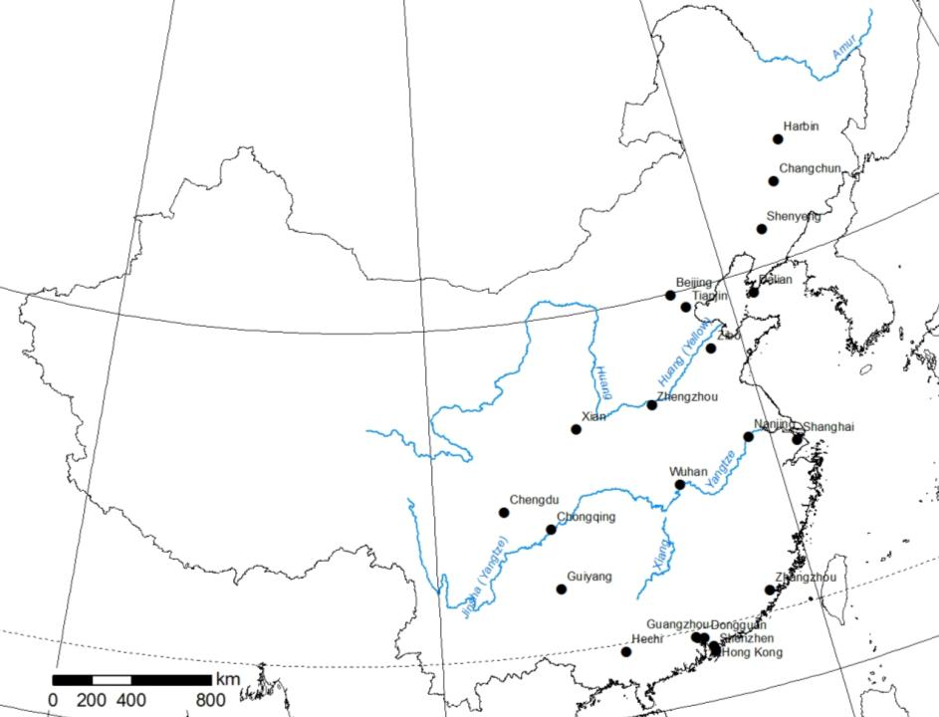
Žuta rijeka (Huang He)
Biserna rijeka (Zhu Jiang)
Modra rijeka (Yangtze)
Zapadna rijeka (Xi Jiang)
Notes:
http://www.geografija.hr/clanci/1279/projekt-tri-klanca-novo-svjetsko-cudo-ili-novi-ljudski-promasaj

Slide 8
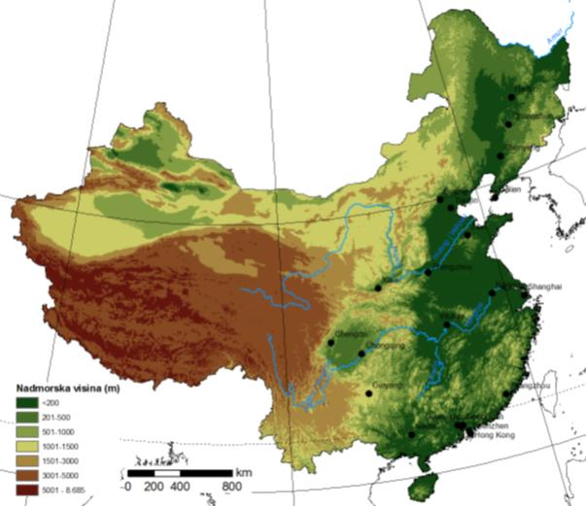
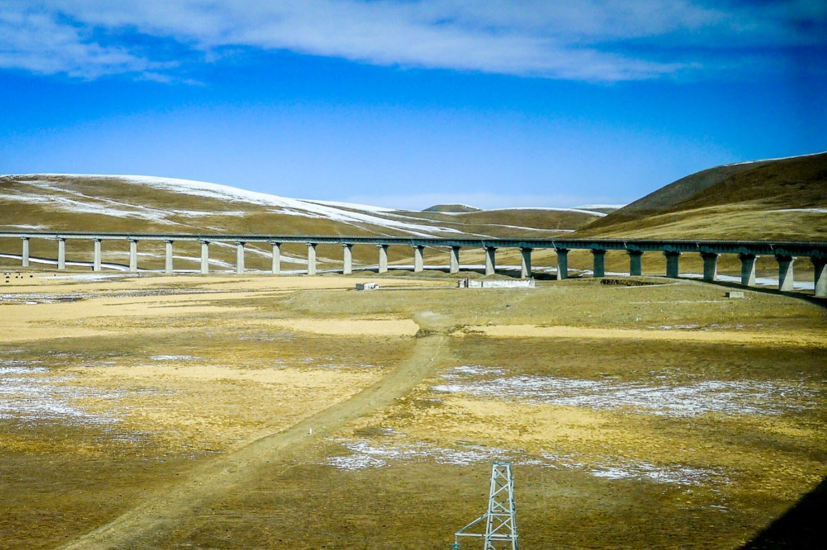
Vanjska Kina
Tibetska željeznica- najviša željeznička pruga na svijetu
Rijetko naseljena
Suhe visoravni i zavale okružene visokim planinama
Džungarija
Unutrašnja Mongolija
Tarimska
zavala
Tibet
Notes:
http://proleksis.lzmk.hr/18993/
http://blog.dnevnik.hr/vajrapani/2008/07/1625089417/kratka-povijest-dzungarskog-kanata.html
http://dnevnik.hr/vijesti/zanimljivosti/video-nevjerojatno-pustinju-pretvorili-u-sumu-posadili-600-000-stabala---301252.html
http://www.zarez.hr/clanci/kina-i-tibet-ili-kako-je-quotvuk-pojeo-magarequot
http://www.enciklopedija.hr/Natuknica.aspx?ID=60459

Slide 9

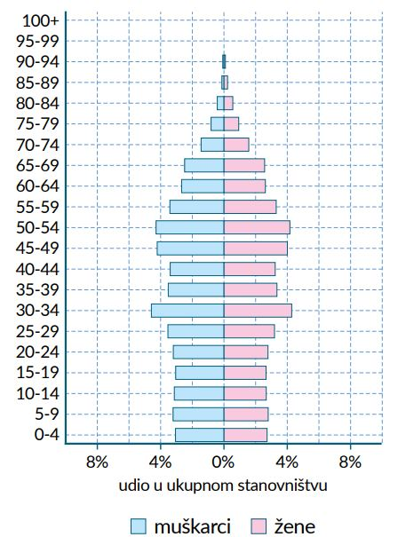
Brojno stanovništvo
90% stanovništva čine Kinezi (Han)
Mandarinsko narječje
Politika jednog djeteta (1979.-2015.)
Različiti narodi Kine
Notes:
http://www.indexmundi.com/china/age_structure.html
http://www.nationmaster.com/country-info/profiles/China/People
http://worldpopulationreview.com/countries/china-population/
http://geography.about.com/od/populationgeography/a/chinapopulation.htm

Slide 10

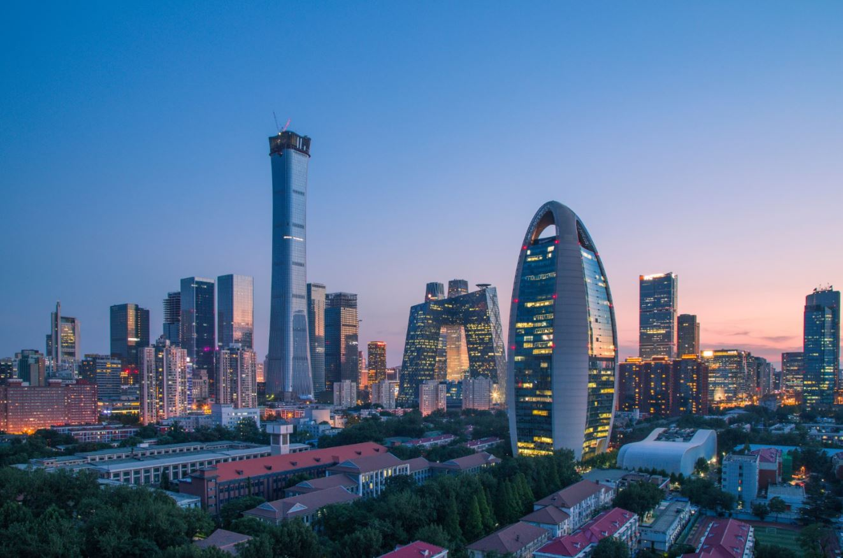
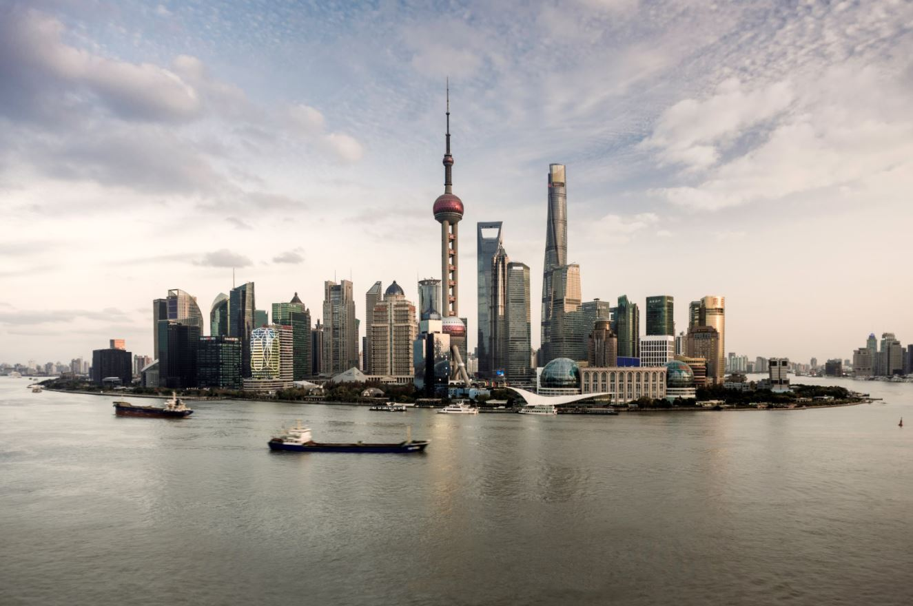
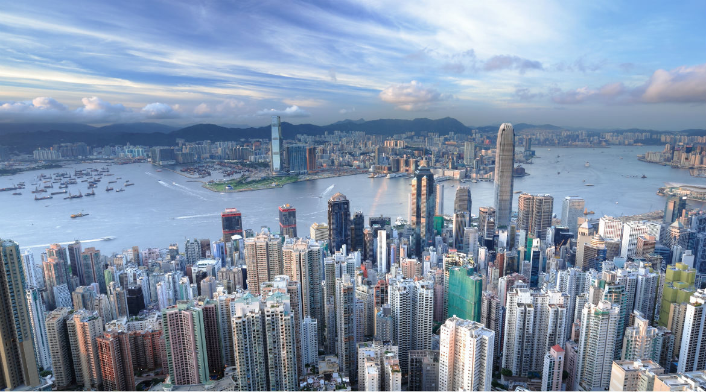
Razmještaj stanovništva
Preseljavanje u gradove na obali
40% gradskog stanovništva
Shanghai
Beijing
Wuhan
Harbin
Hong Kong
Notes:
http://www.geografija.hr/clanci/1003/shanghai-najveca-svjetska-lukahttp://www.geografija.hr/clanci/1003/shanghai-najveca-svjetska-luka
http://chinadataonline.org/member/city/city_md.asp
http://www.nationsonline.org/oneworld/china_cities.htm
http://geography.about.com/od/chinamaps/a/largest-cities-china.htm

Slide 11
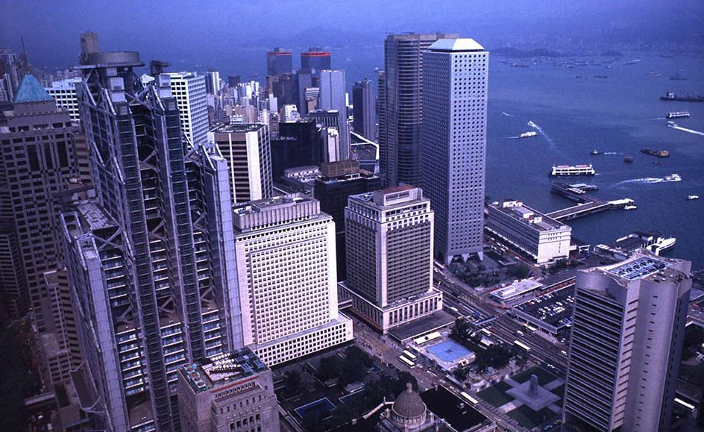
Hong Kong – 6,7 milijun stanovnika
1898. dan na korištenje Britancima na 99 godina
Jedna od najprometnijih svjetskih luka, trgovačko i novčarsko središte Azije

Slide 12
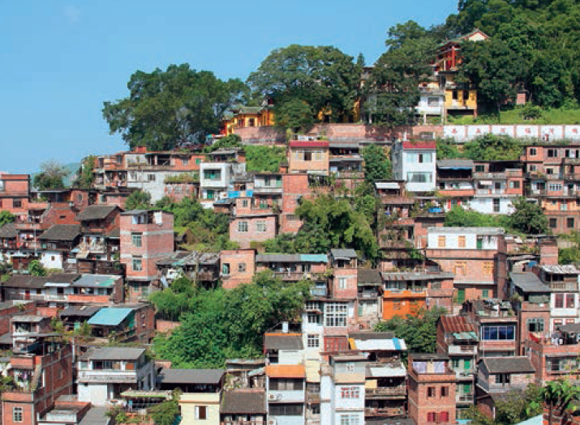
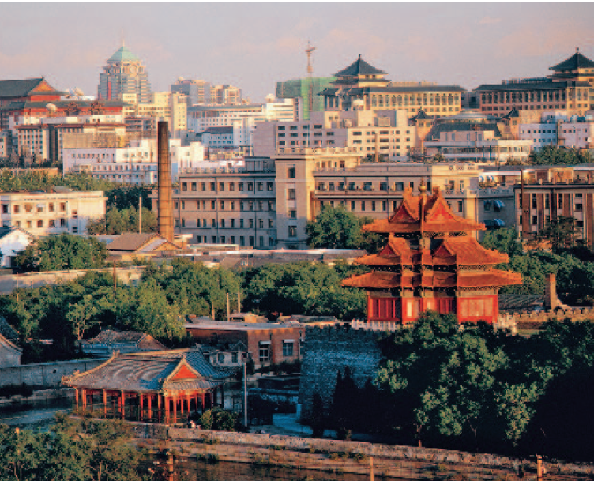
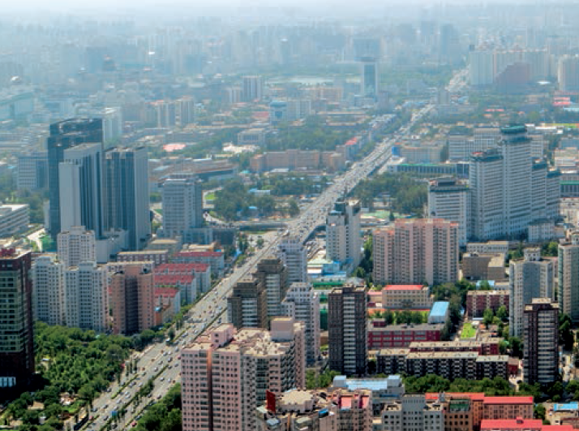
3 lica Beijinga
Notes:
http://www.puturist.com/foto-galerija/slike/493.aspx
http://www.svjetskiputnik.hr/Putovanja/pregled/destinacija/54-peking
http://putopisi.net/azija/kina/peking/

Slide 13


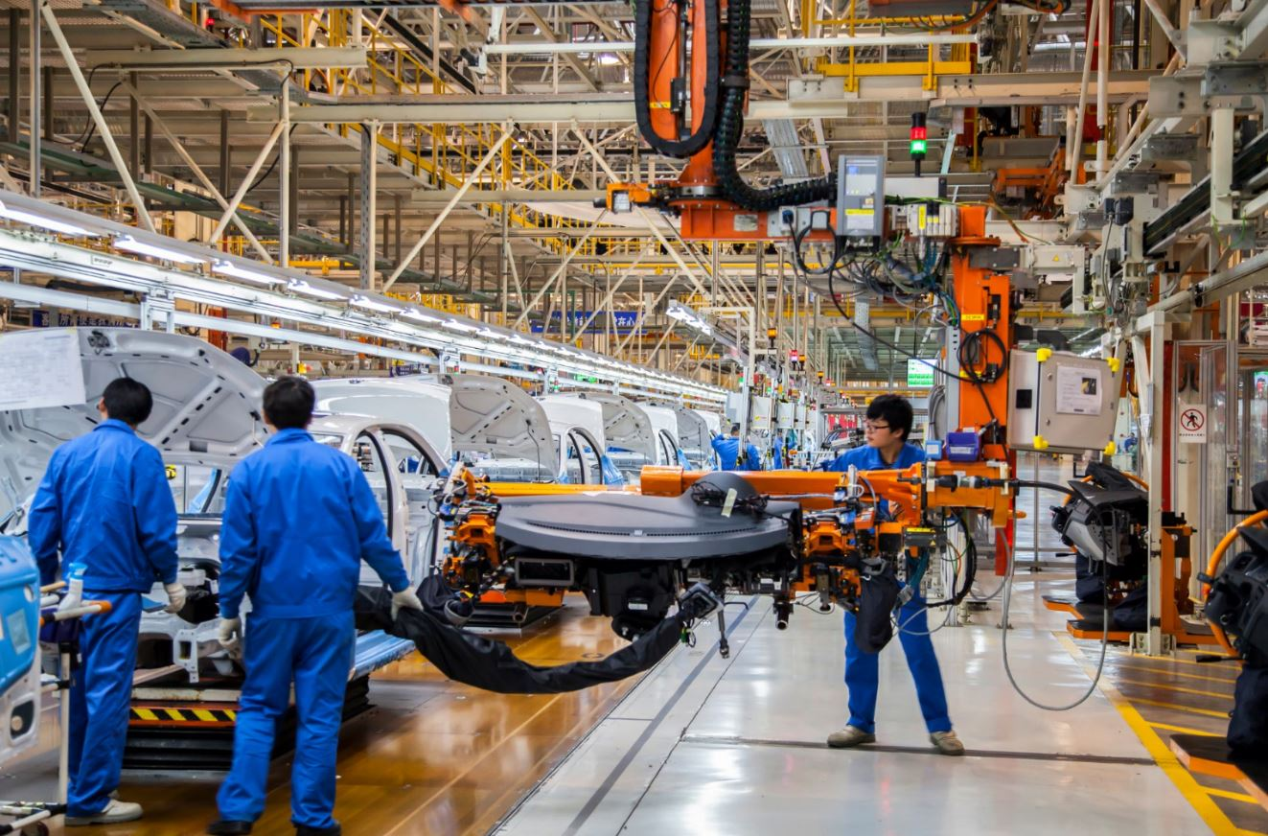
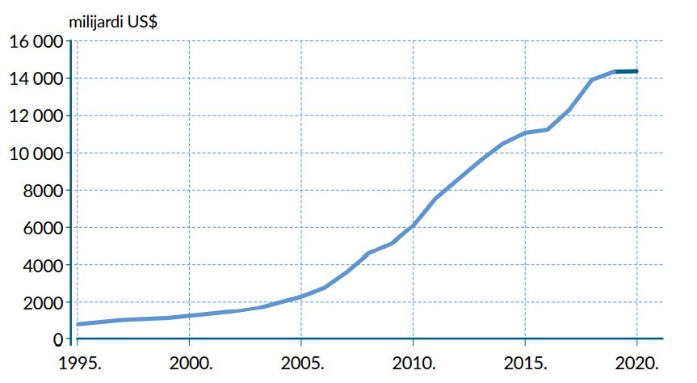
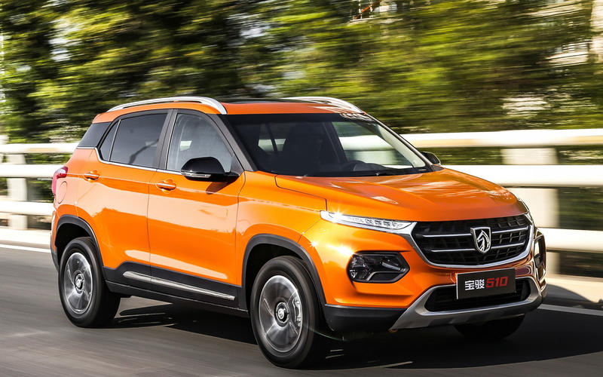
Gospodarski uspon Kine
Potkraj 1970-ih → jače uključivanje u
svjetsko gospodarstvo
Uključivanje u globalizacijske procese
Danas među vodećim državama svijeta po proizvodnji gotovo svih proizvoda
Glavni izvozni proizvodi: tekstil i odjeća, sportska oprema i obuća, uredska oprema, ...
Notes:
http://www.economist.com/topics/chinese-economy
http://topics.bloomberg.com/china's-economy/
http://www.worldbank.org/en/country/china/overview

Slide 14


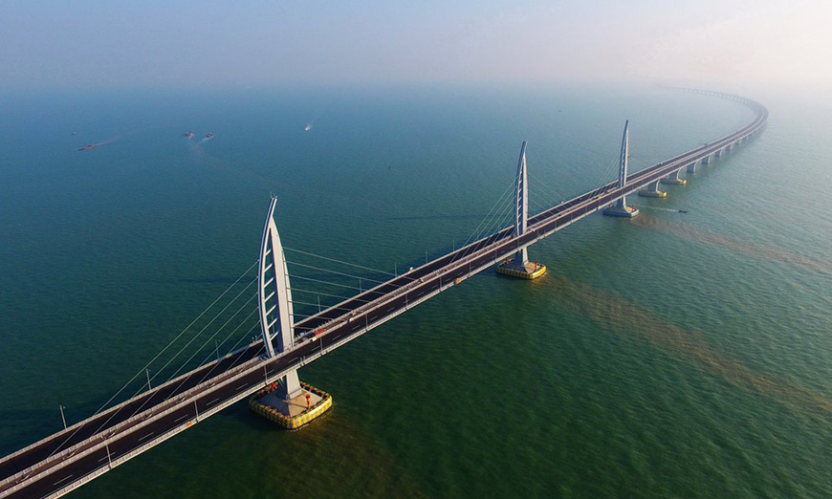
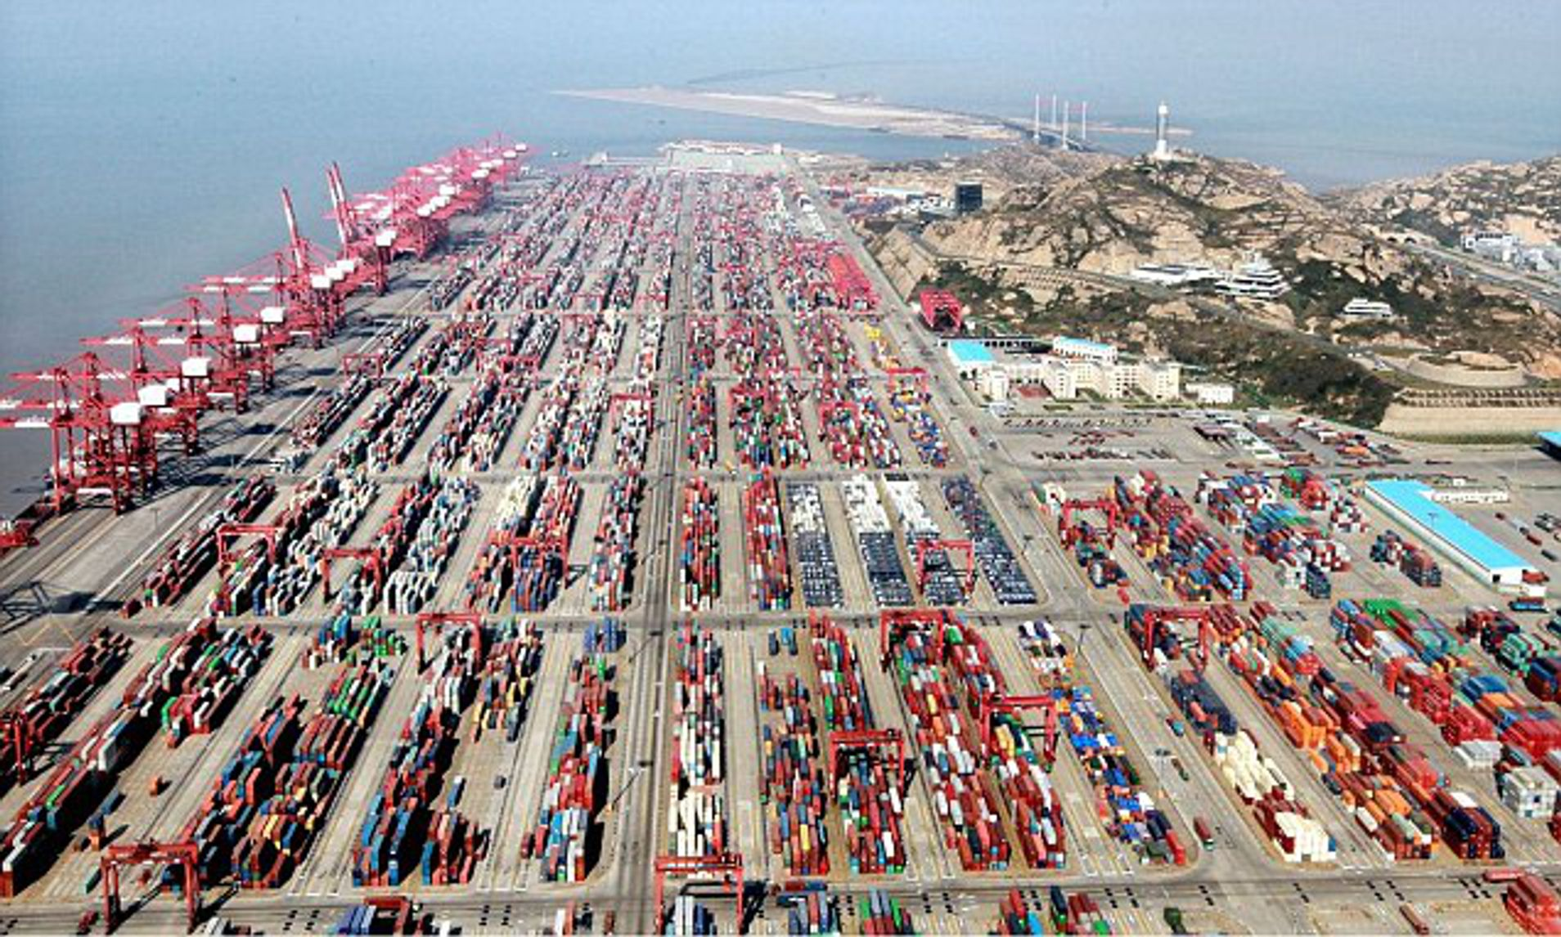
Most Danyang–Kunshan
To je najdulji most svijet. Dug je 164 km.
Najviše KFC restorana na svijetu nalazi se u Kini
Ima ih preko 5000.
Luka Šangaj - najveća kontejnerska luka svijeta

Slide 15
Ponavljanje
Opišite ulogu tradicionalne zatvorenosti u razvoju Kine.
Objasnite vezu prapora i naseljenosti u Kini.
Nabrojite kineske izvozne proizvode
Izdvojite preduvjete gospodarskog razvoja Kine.

Slide 16
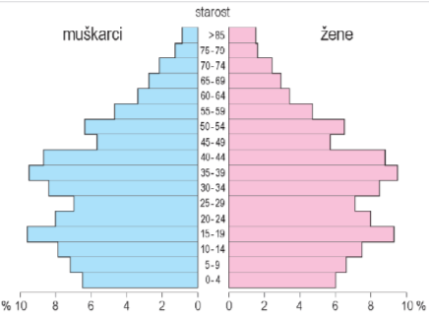
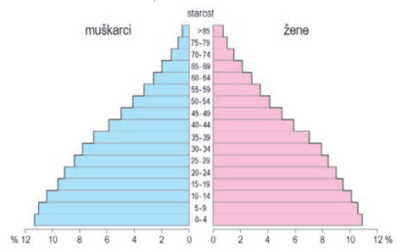
Usporedite dobno-spolnu strukturu Kine i Indije.

